Slide 1
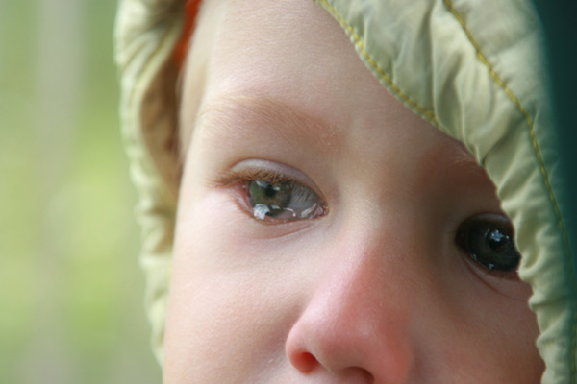
Физическое насилие по отношению к ребенку в современной семье
Родителями быть нелегко, но плохо, если нелегко от этого нашим детям

Slide 2
Жестокое обращение с детьми –
это умышленное или неосторожное
обращение или действия со стороны
взрослых, которые привели к травмам,
нарушению в развитии, смерти ребенка,
либо угрожают его правам и
благополучию.

Slide 3
Виды жестокого обращения в семье
Насилие над ребенком –
это физическое, психологическое, социальное воздействие на ребенка со стороны другого человека, семьи, группы или государства, вынуждающее его прерывать значимую деятельность и исполнять другую либо угрожающее его физическому или психологическому здоровью.

Slide 4
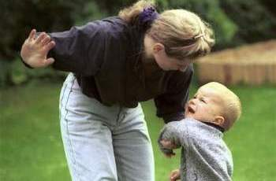
Виды жестокого обращения в семье
Виды насилия:
Психологическое (эмоциональное) насилие
Пренебрежение нуждами и интересами ребенка
Физическое насилие
Сексуальное насилие

Slide 5
Результаты исследования физического насилия в семье.
Показатели | Ответы детей | Ответы родителей
Изоляция в темной комнате | 22% | 1%
Изоляция «в угол» | 47% | 13%
Избиение тяжелыми предметами | 36% | 2%
Лишение еды | 22% | -

Slide 6
Актуальность проблемы физического насилия с детьми
В 2011 году в России около 2496 несовершеннолетних погибли вследствие применения к ним физического насилия.
При этом от 30 до 50 % погибших детей убиты родителями или лицами, их заменяющими.
2786 несовершеннолетних стали потерпевшими, их здоровью был причинен тяжкий вред.

Slide 7
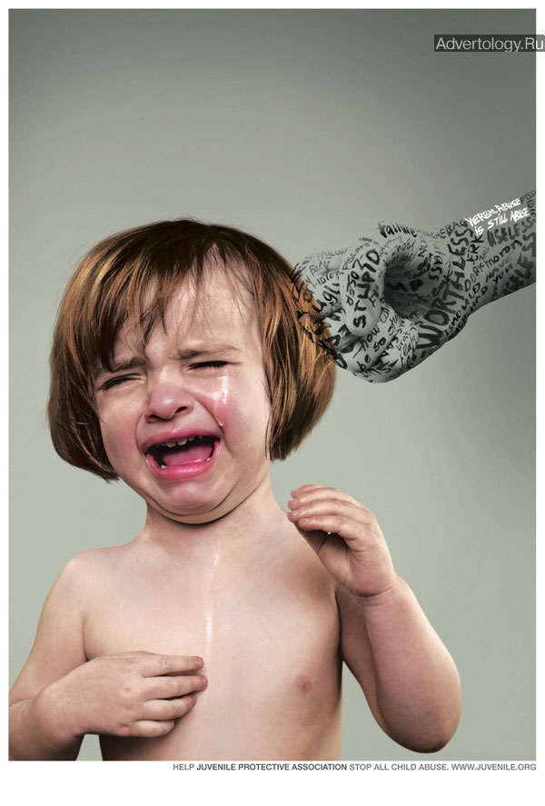
Физическое насилие
Физическое насилие - это преднамеренное нанесение ребенку физических повреждений или травм родителями или иными законными представителями несовершеннолетних(опекунами, усыновителями).
Виды физического насилия:
однократное;
хроническое

Slide 8
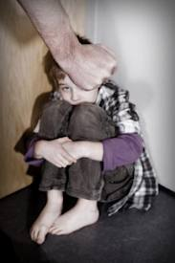
Последствия физического насилия:
Агрессивное поведение родителей становится для ребенка предметом подражания. В таких семьях часто вырастают жестокие дети.
Нарушается общение со сверстниками, часто ребенок не способен себя защитить и занять достойную позицию в их среде, растет боязливым, неуверенным.

Slide 9
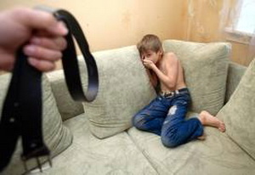
Все серьезные проступки имеют за собой психологическую причину

Slide 10
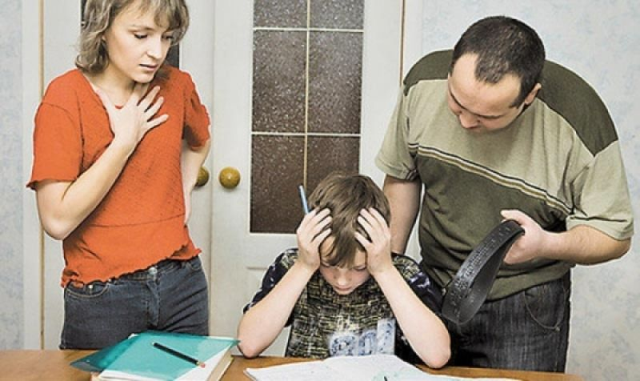
«Советы родителям по предотвращению жестокого обращения в семье»
Ю.Б. Гиппенрейтер «Общаться с ребенком как?»
И. Млодик «Книга для неидеальных родителей»
Воспитывать – бессмысленно!!!
Ребенок копирует своих родителей

Slide 11
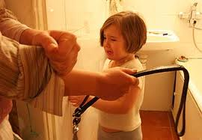
Сексуальное насилие (совращение)
- это использование ребенка (мальчика или девочки) взрослым или другим ребенком для удовлетворения сексуальных потребностей или получения выгоды

Slide 12
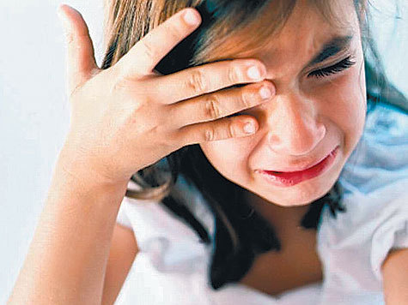
Эмоциональное (психологическое) насилие
- это словесное оскорбление ребенка, угрозы со стороны взрослых, унижение его человеческого достоинства, обвинение его в том, в чем он не виноват, демонстрация нелюбви, неприязни к ребенку

Slide 13
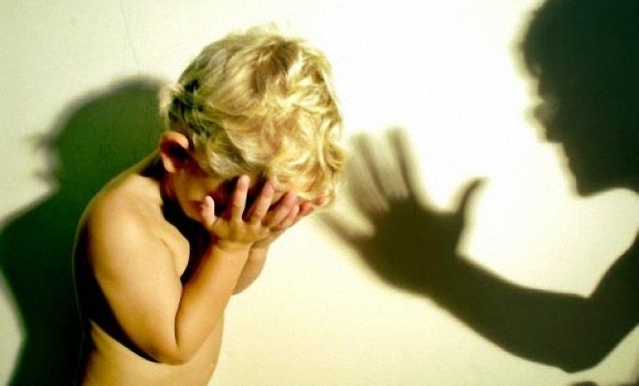
Пренебрежение интересами и нуждами ребенка
- это отсутствие должного обеспечения основных нужд и потребностей ребенка в пище, одежде, жилье, воспитании, образовании, медицинской помощи со стороны родителей или лиц, их заменяющих

Slide 14
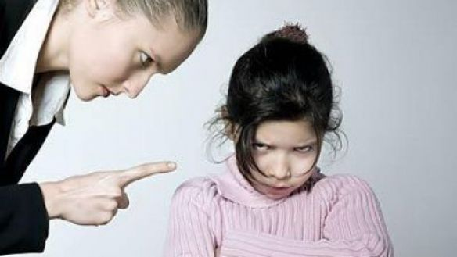
Физическое насилие
Особенности поведения детей,
подвергшихся физическому насилию:
Младший школьный возраст: стремление скрыть травму, нежелание возвращаться домой после школы, замкнутость и отсутствие друзей, уходы из семьи, низкая школьная успеваемость

Slide 15
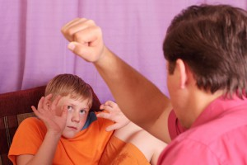
Физическое насилие
Особенности поведения детей,
подвергшихся физическому насилию:
Подростковый возраст: любые формы злоупотребления алкоголем и другими психотропными веществами, депрессивные состояния, суицидальные попытки.

Slide 16
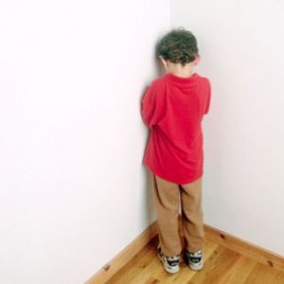
Правовое поле проблемы жестокого обращения с ребенком
Виды ответственности родителей, лиц, их заменяющих:
Административная ответственность
( ст. 5.35 Кодекса об административных правонарушениях РФ)
Гражданско - правовая ответственность (ст.ст. 69, 73, 77 Семейного Кодекса РФ)

Slide 17
Жестокое обращение
Уголовная ответственность
Статья 156 – Неисполнение или ненадлежащее исполнение обязанностей по воспитанию несовершеннолетнего родителем или иным лицом, на которое возложены эти обязанности……, если это деяние сопряжено с жестоким обращением с несовершеннолетним
Статья 115 – Умышленное причинение легкого вреда здоровью, вызвавшего кратковременное расстройство здоровья или незначительную стойкую утрату общей трудоспособности
Статья 116 – Побои, нанесение побоев или совершение иных насильственных действий, причинивших физическую боль

Slide 18
Жестокое обращение
Статья 117 п. «г»: Истязание, причинение физических или психических страданий путем систематического нанесения побоев либо иными насильственными действиями в отношении заведомо несовершеннолетнего или лица, заведомо для виновного находящегося в беспомощном состоянии либо в материальной или иной зависимости от виновного
Статья 119: Угроза убийством или причинением тяжкого вреда здоровью, если имелись основания опасаться осуществления этой угрозы
Статья 125: Оставление в опасности

Slide 19
Физическое насилие
Статья 131 п. «д»: Изнасилование, половое сношение с применением насилия или с угрозой его применения к потерпевшей или к другим лицам либо с использованием беспомощного состояния потерпевшей, заведомо несовершеннолетней
Статья 132 п. «д»: Насильственные действия сексуального характера, совершенные в отношении заведомо несовершеннолетнего
Статья 134: Половое сношение и иные действия сексуального характера с лицом, не достигшим шестнадцатилетнего возраста
Статья 135: Развратные действия без применения насилия в отношении лица, заведомо не достигшего четырнадцатилетнего возраста

Slide 20
Физическое насилие
Привлечение к уголовной ответственности
родителей, иных лиц, допустивших причинение телесных повреждений несовершеннолетним членам семьи в 2012 году:
5 человек (мужчины) осуждены по ч. 1 ст.116 УК РФ
осуждены к условной и уголовной мере наказания

Slide 21
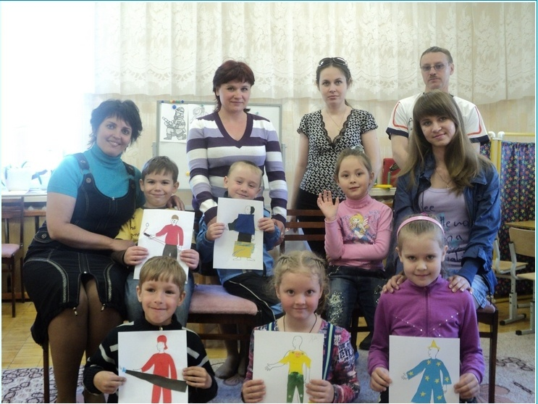
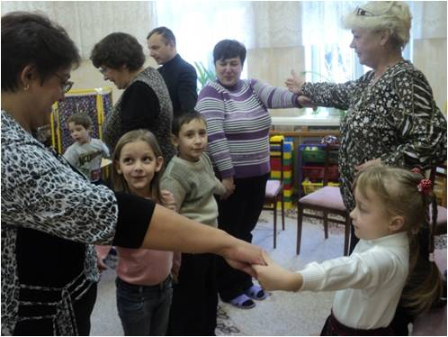
Спасибо за сотрудничество
Насилие над детьми не воспитывает их, оно приносит вред и унижает детей

